Slide 1
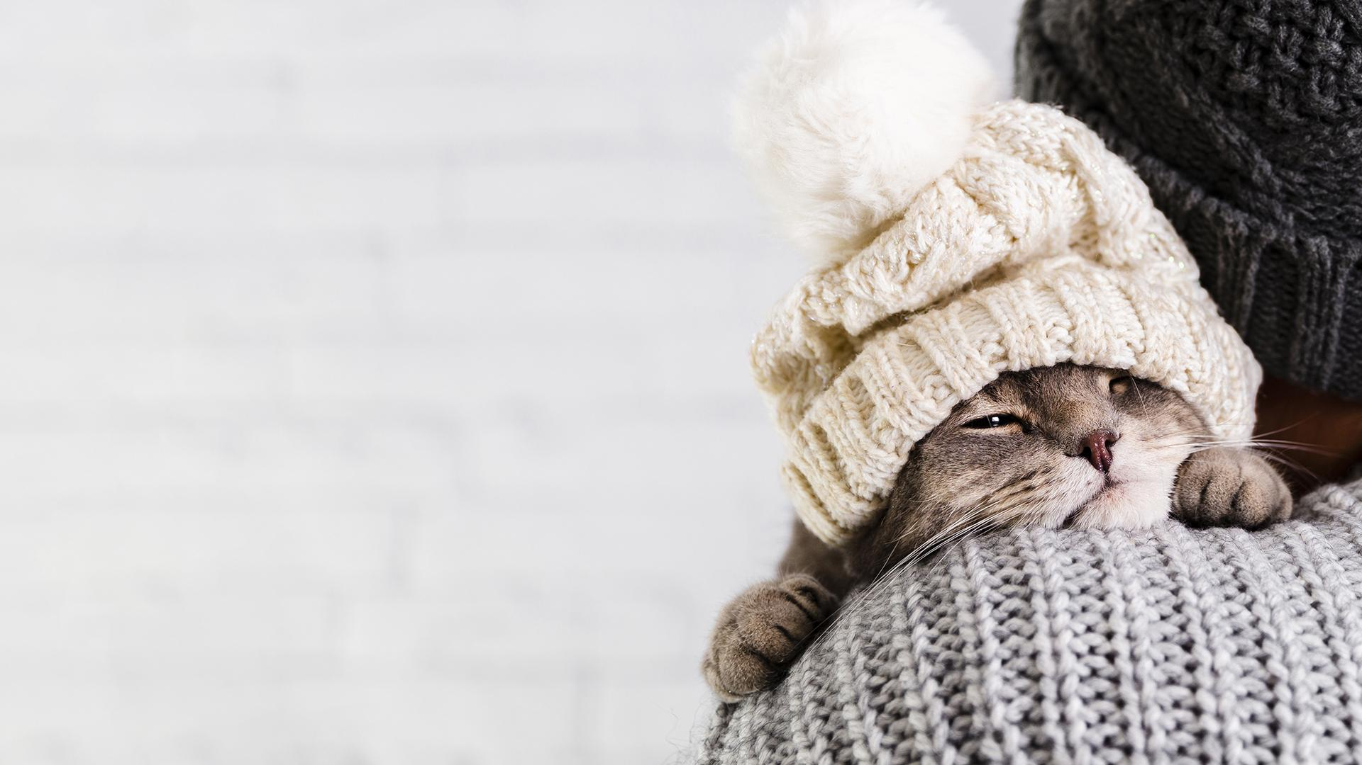
CWCT
고양이 없는 고양이 팀
We don't have cats, but somehow
We are making an automated cat toilet
2022. 5. 9

Slide 2
5/16일 피드백 사항
정확한 치수가 없다
메뉴얼을 자세히 작성
와이어 프레임 형식으로 그림 그리기
모터나 아두이노가 들어갈 위치 정하기

Slide 3
5/16~5/30 진행 상황
1. 와이어 프레임/모델링
모델 치수/모터/아두이노 등 내부에 들어갈 위치 그림
2. 디자인 변경/모델링
내부 부품에 알맞게 추가 디자인, 모델링,
3. 매뉴얼 수정
기존 매뉴얼 보다 자세하게 작성
4. 부품 주문
사용할 부품 여러 개 주문으로 비교 사용 할 예정

Slide 4
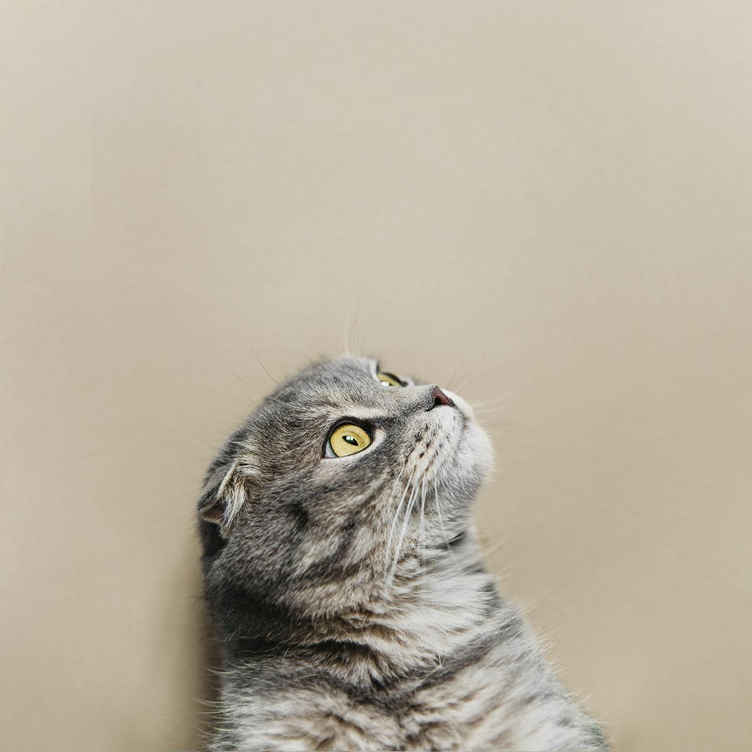
와이어 프레임 /모델링
1
기존 제품의 치수를 바탕으로
정확한 치수 정하고 간단한 그림으로 표현

Slide 5
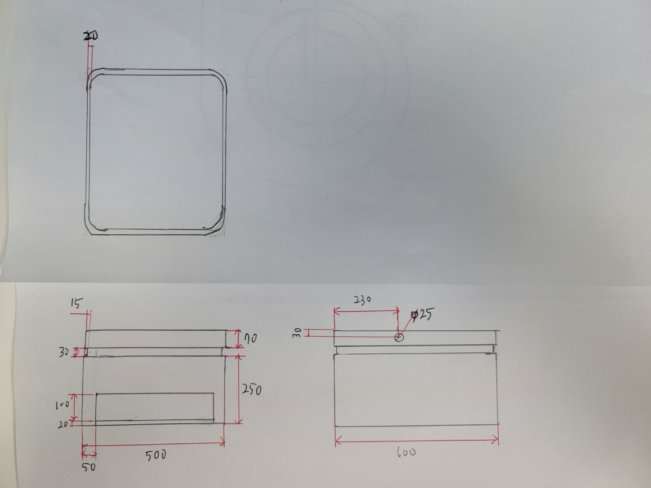
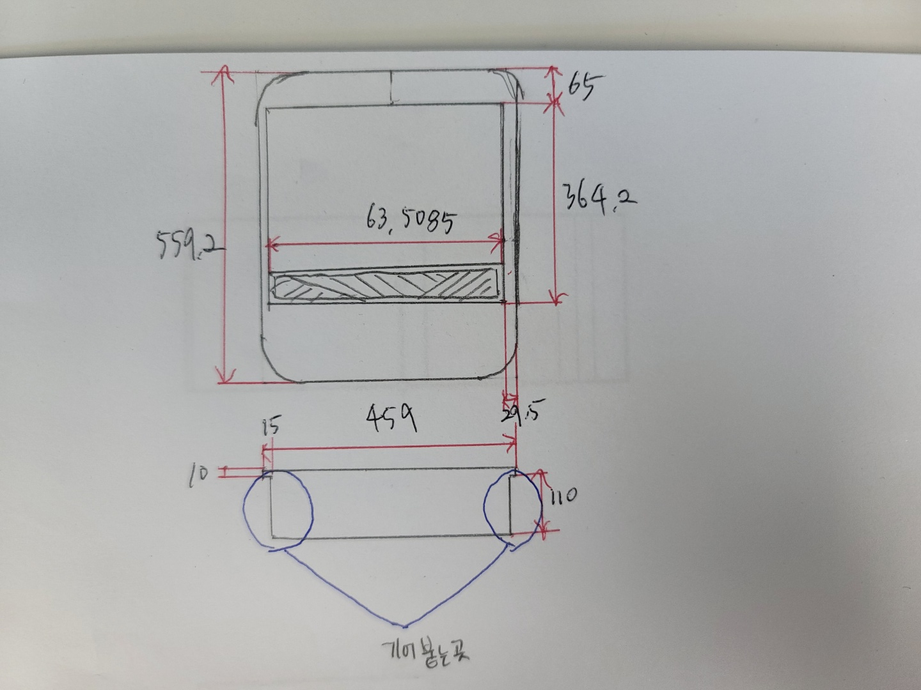
정확한 치수(mm)
본체 치수
모래통 치수

Slide 6
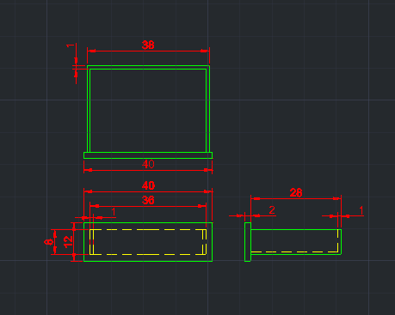
정확한 치수(cm)
배변통

Slide 7
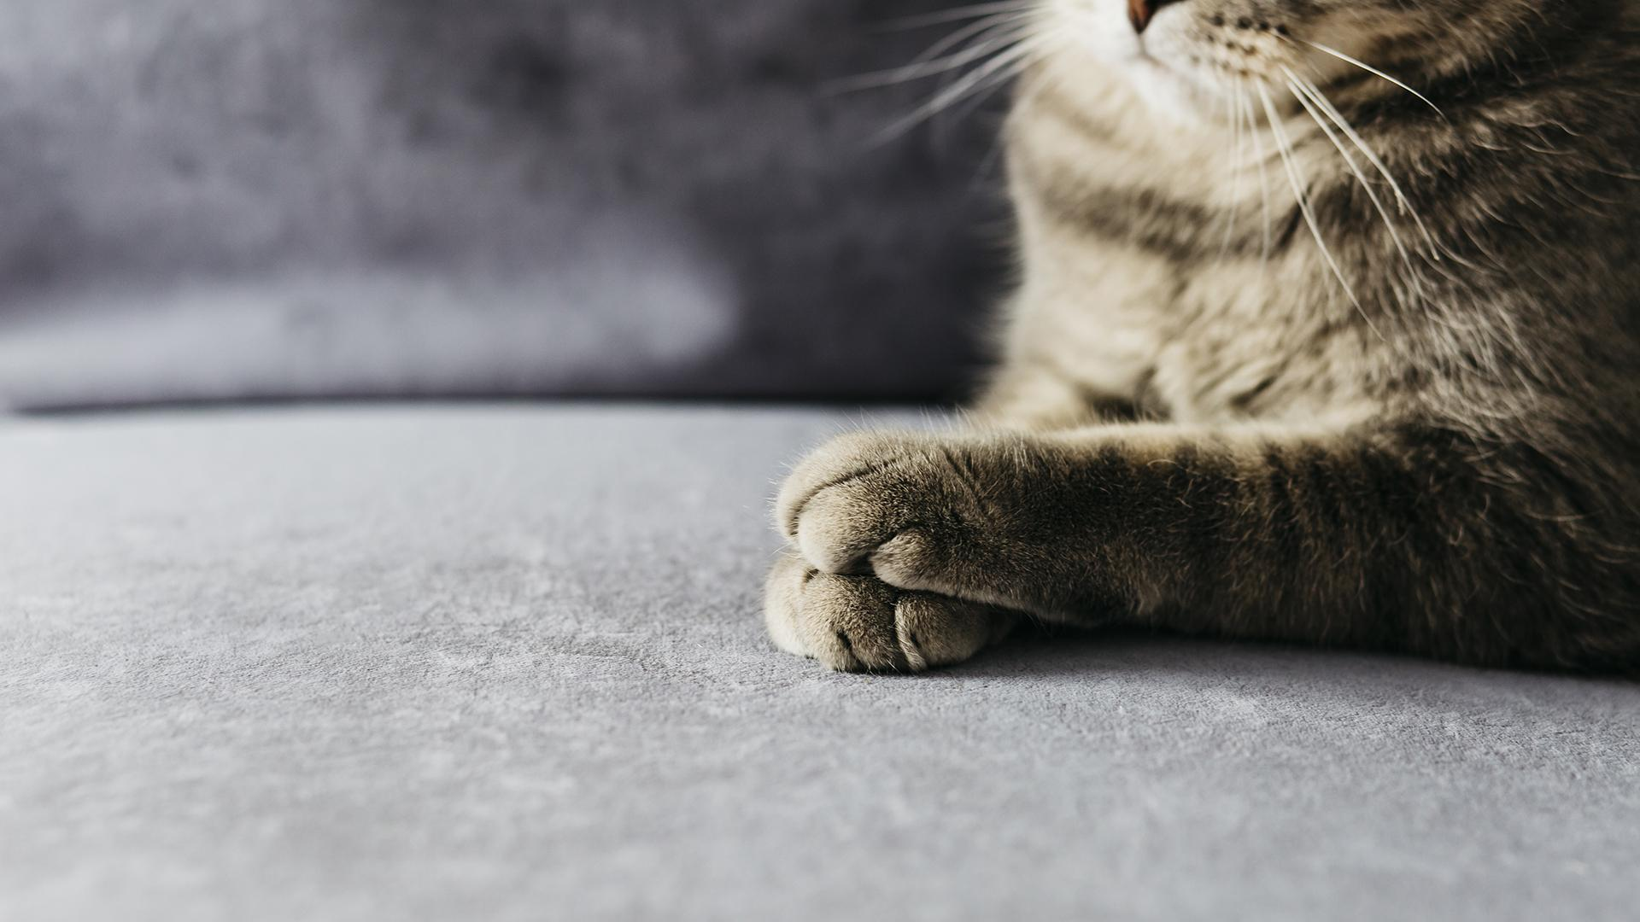
수정디자인/ 모델링
2
제품의 외부 내부 디자인

Slide 8
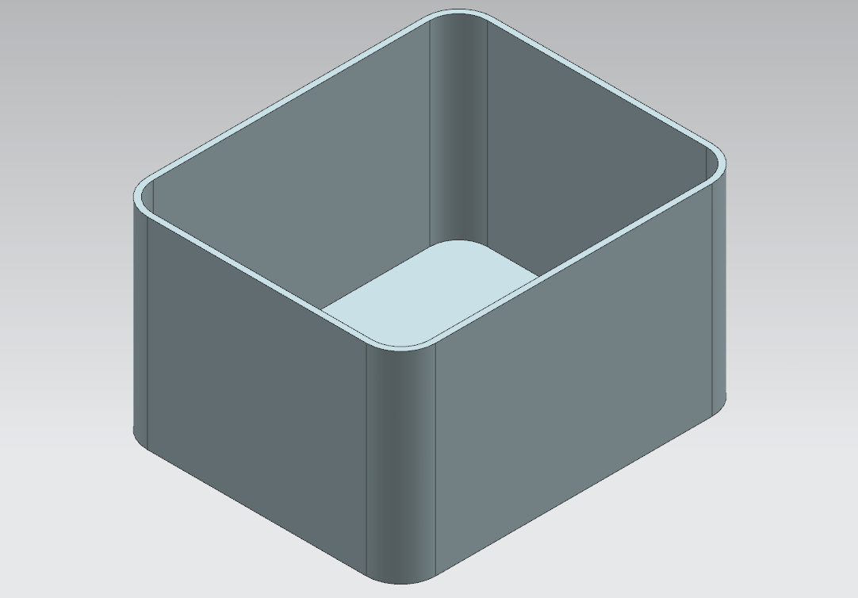
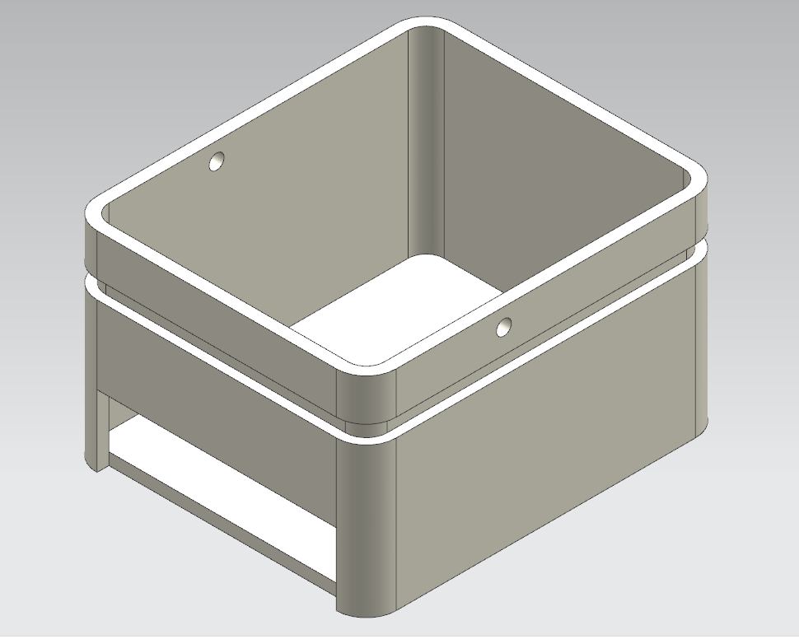
수정된 외형 디자인 및 내부 구조

Slide 9
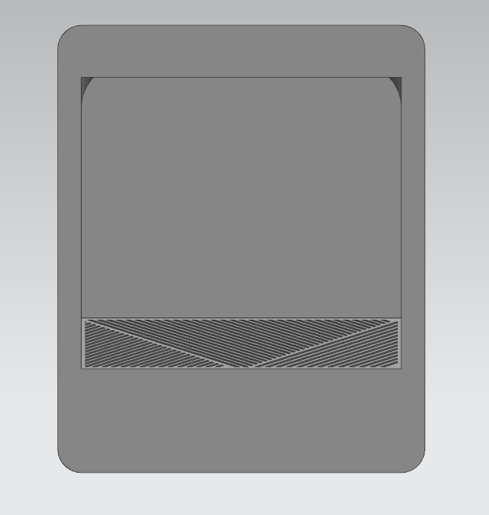
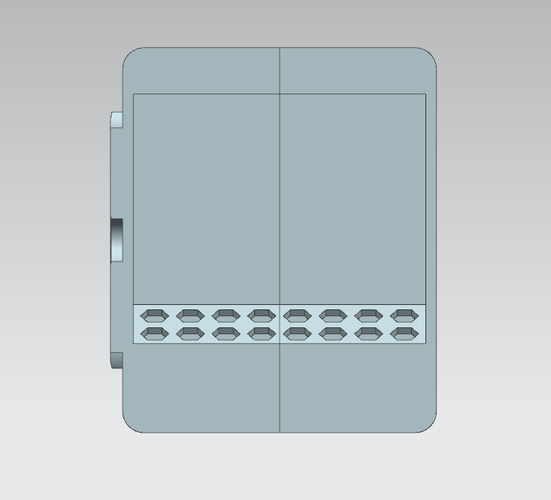
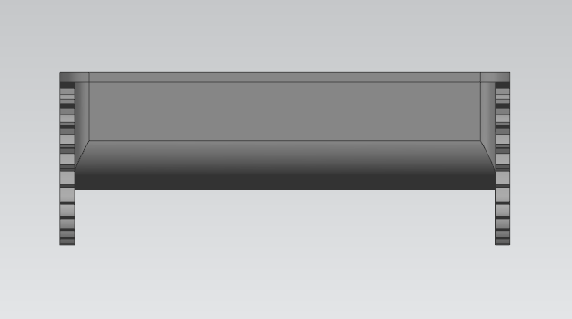
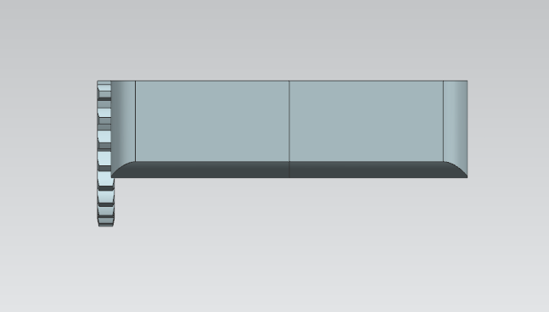
수정된 외형 디자인 및 내부 구조

Slide 10
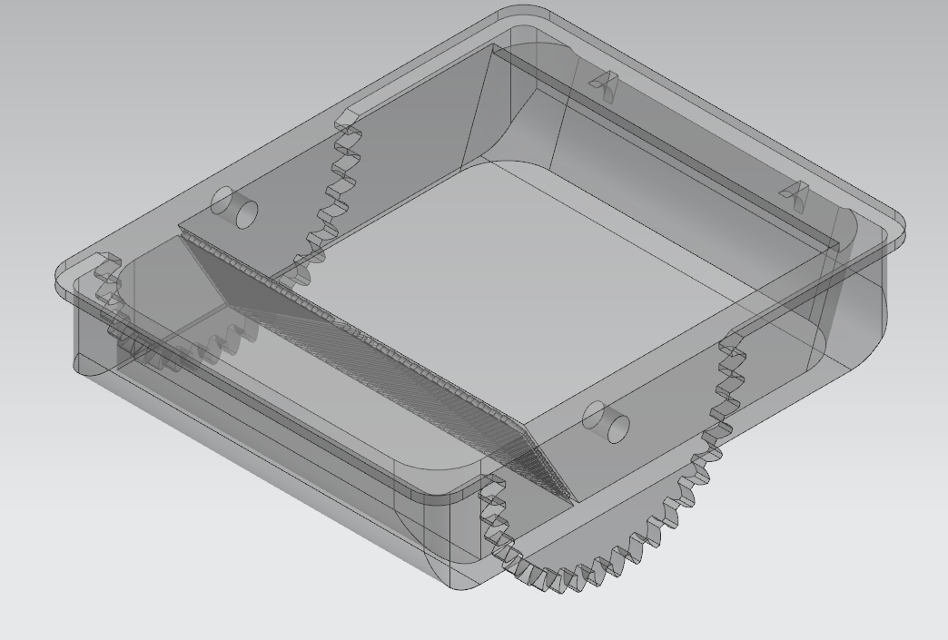
수정된 외형 디자인 및 내부 구조

Slide 11
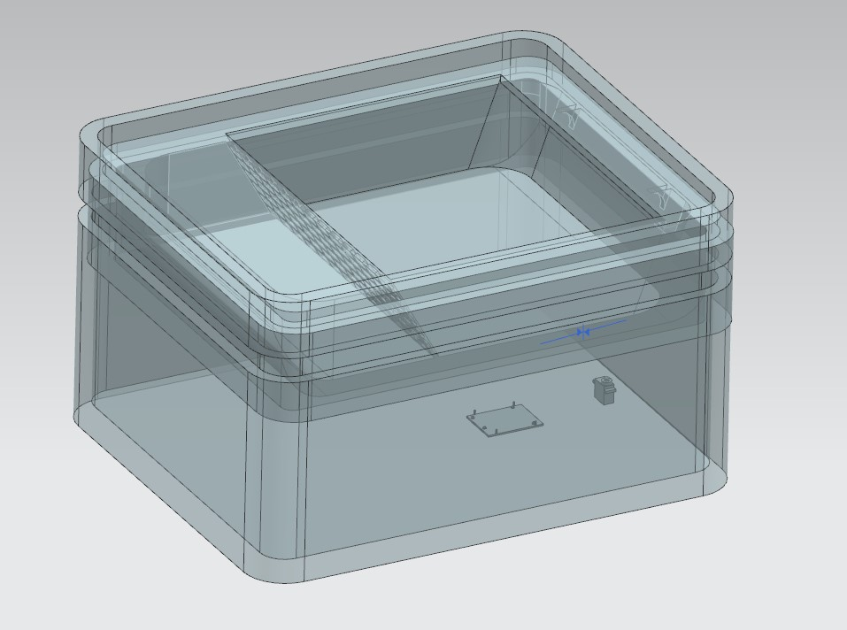
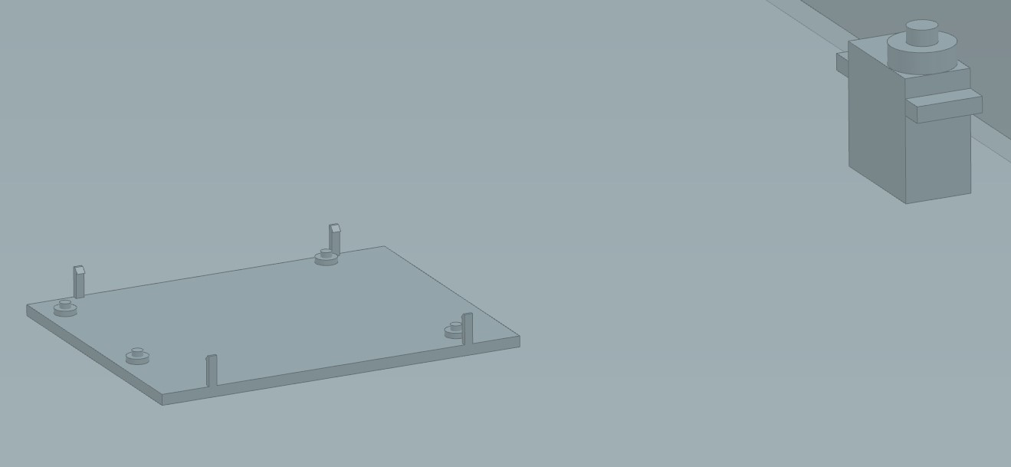
수정된 외형 디자인 및 내부 구조
아두이노 및 모터 내부구조 스케치
확정된 위치 아닙니다

Slide 12
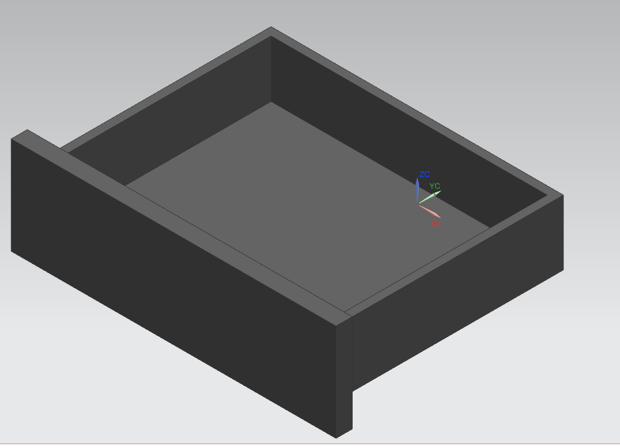
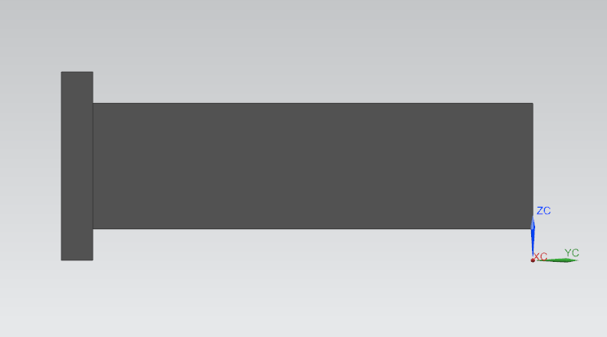
추가된 디자인 - 배변통

Slide 13
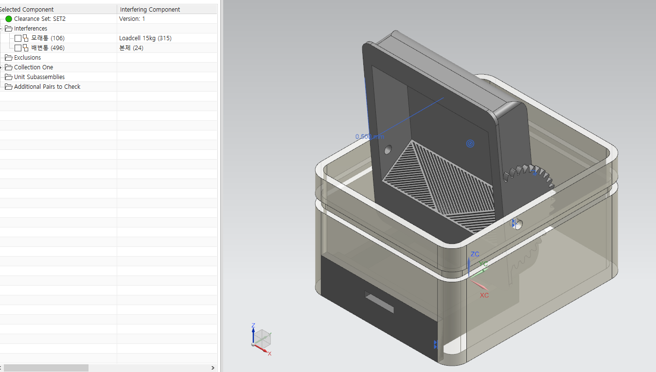
모델링 간섭 체크

Slide 14
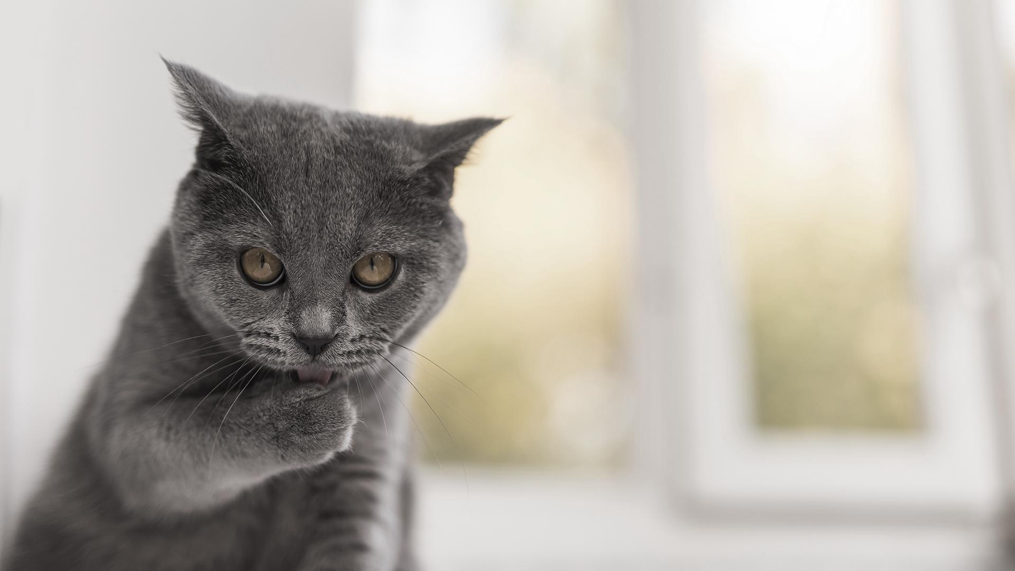
매뉴얼 수정
3
기존 매뉴얼 보다 자세히 작성

Slide 15
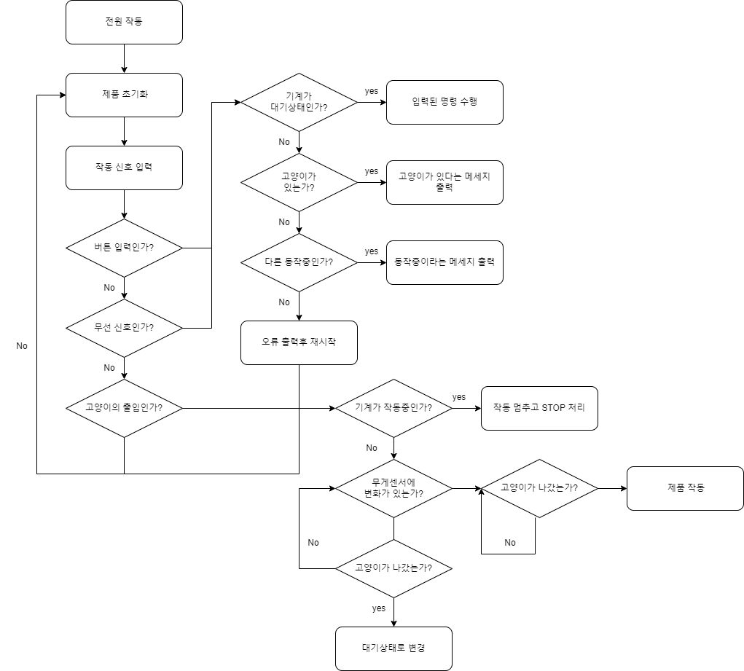
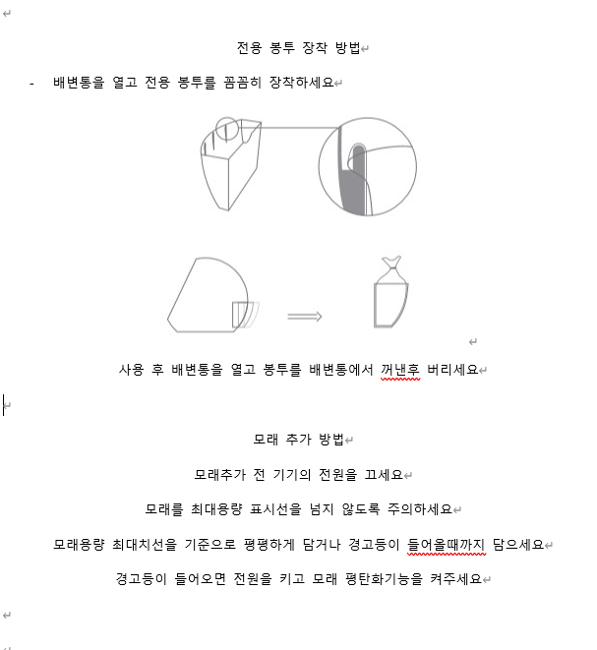
매뉴얼 수정

Slide 17
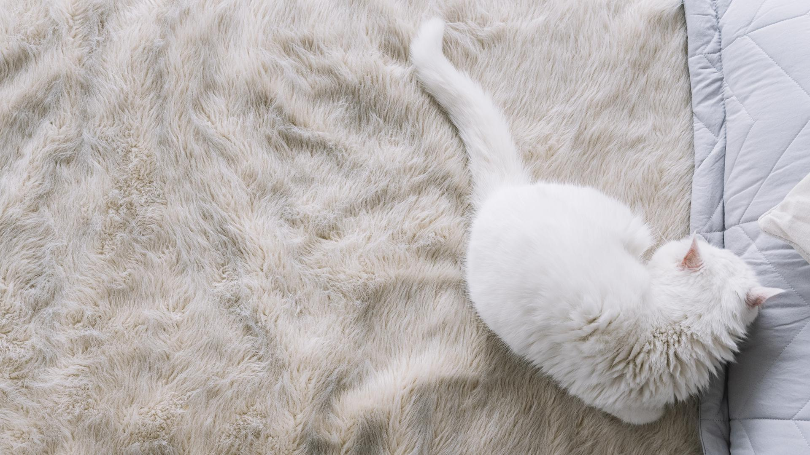
Thanks!
Do you have any questions?

